Slide 1
Шлиссельбург- город, спасший блокадный Ленинград
Выполнила Технеряднева Виктория Александровна
Воспитатель ГБДОУ №35
Василеостровского района

Slide 3
Шлиссельбург – краткая история
История города Шлюссельбурга началась с строительства крепости, основанной в 1323 году великим князем Новгородским Георгием Даниловичем в Зарецком государстве на острове Орехово. Своим названием остров обязан своей форме и множеству растущих здесь кустов лещины. Крепость была построена для защиты новгородских земель от шведов. Позже крепость была перестроена и укреплена. Со временем на берегу Невы вокруг крепости выросли крестьянские дома.
Шведские войска несколько раз атаковали крепость, и в 1612 году она была захвачена и переименована в Нотебург – «Ореховый город».
Однако, спустя почти столетие, в ходе Северной войны, русская армия снова отвоевала крепость. Петр I назвал его Шлюссельбургом, что в переводе с немецкого означает «Ключевой город», потому что благодаря взятию этого шведского бастиона русскому флоту открылся проход к Неве, который впоследствии получил выход в Балтийское море.

Slide 4
План крепости орешек

Slide 5
“Темный дом” Шлиссельбурга
Что-то вроде тюрьмы, существовало на территории крепости и до этого, в виде нескольких тюремных камер, в которых содержались непокорные солдаты. В некоторых случаях известные личности заключались в тюрьму в крепости среди простого народа.
Шлиссельбург был идеальным местом, чтобы избавиться от проблемных для государства людей. Изолированный от мира, как призрачное привидение, он скрывался от случайного взора среди вод Невы. Даже климат на острове был другим. При влажном и прохладном климате даже лето неохотно заступало в свои права, а суровые зимы истребляли не только пленных, но и солдат, несших службу за стенами крепости.

Slide 6
Тяжкая участь узников Шлиссельбурга
В пленных недостатка не было, и в 1826 году «Тайный дом» стал местом заточения декабристов: Ивана Пущина, Вильгельма Кюхельбехерова, братьев Михаила и Николая Бестужевых, Александра и Иосифа Поджино и других. Пустующие камеры быстро нашли новых постояльцев, многие из которых не выдержали и половины срока заточения.
Позже стало очевидно, что одного здания явно недостаточно для размещения всех врагов государства. На территории крепости было построено здание «Новой тюрьмы», где были заключены «народовольцы». Вокруг крепости выросла аура дурной славы. Он стал известен как остров мертвых. Шлюссельбург приобрел репутацию города мертвых: оттуда не возвращались, а приговор к тюремному заключению на острове приравнивался к смертной казни.

Slide 7
Новая история старой крепости
История Шлюссельбургской тюрьмы закончилась с началом Февральской революции в 1917 году. После непродолжительных переговоров комиссар тюрьмы Вилиам Цимберг передал ключи от крепости рабочим Шлюссельбургского порохового завода. 1 марта 1917 года все заключенные были освобождены, а все тюремные корпуса были подожжены. Несмотря на это, крепость не была разрушена, а в 1929 году после реконструкции здесь открыли музей, который просуществовал до Второй мировой войны.

Slide 8
Крепкий Орешек во время Великой Отечественной войны
В 1941 году крепость снова служила оборонительным укреплением на первой линии Ленинградского фронта. Гарнизон Шлиссельбурга сопротивлялся натиску немцев более 500 дней и не позволял перерезать «Дорогу жизни» через Ладожское озеро, несмотря на то, что на каждую бомбу, доставленную самолетом в Ленинград, одна была зарезервирована для Шлиссельбургской крепости.
Notes:
Барельеф в виде ореха. На барельефе изображены сцены из жизни гарнизона

Slide 9
Оборона Шлиссельбурга
8 сентября 1941 года немцы захватили Шлиссельбург. Ленинград был окружен, началась блокада. Доставка грузов только по Ладоге, зимой по льду. Дорога жизни проходила в 15км к северу от Шлиссельбурга. Немцы рвались, но на пути стояла старинная русская крепость Орешек. Если бы Орешек пал, то не было бы Дороги жизни.

Slide 10
Приказ о создании гарнизона в крепости был подписан 11 сентября 1941. Гарнизон состоял из 300 человек: пограничники, моряки-артиллеристы. Всего же в обороне острова принимало участие 500 человек.
Жили в нижних ярусах башен: в Королевской моряки, в башнях Флажной, Головкина и Головина – пехотинцы, в Светличной был медпункт. В башне Головкина находились командный и наблюдательный пункты. В бойницах стояли пулеметы, которые позволяли обстреливать некоторые улицы Шлиссельбурга.

Slide 11
Клятва защитников крепости
Мы, бойцы крепости Орешек, клянёмся защищать её до последнего.
Никто из нас при любых обстоятельствах не покинет её.
Увольняются с острова: на время — больные и раненые, навсегда — погибшие.
Будем стоять здесь до конца.

Slide 12
18 января великий день-прорыв блокады
12 января 1943 года началась операция «Искра». 15 января наши войска вышли на окраину Шлиссельбурга. 16-18 января бои шли в городе. Орудия крепости поддерживали наши войска, так как знали каждую улицу и перекресток, каждый дом, где немцы могли оборудовать доты. Артиллеристы получили радиограмму от участников штурма Шлиссельбурга – «Спасибо за огонёк». 18 января автоматчикам гарнизона крепости был дан приказ овладеть укрепленной полосой на бровке Новоладожского канала. Блокада Ленинграда была прорвана.

Slide 13
символ непрерывности российской истории
На территории крепости находится братская могила, в которой похоронены 24 советских воина, погибших при обороне. Это общая братская могила солдат Петра I, погибших при штурме крепости в 1702 году и бойцов Красной Армии, отстоявших ее в 1941-1943 гг. В одной могиле лежат солдаты гвардейских полков Петра и бойцы Великой Отечественной войны. Всего погибли или были ранены в ходе обороны крепости 115 бойцов и командиров

Slide 14
Музей «Прорыв блокады Ленинграда»
Открыт 18 января 2018 года, входит в число военно-мемориальных памятников, объединённых общей темой «Оборона и блокада Ленинграда». Находится на одной территории с музеем-диорамой «Прорыв блокады Ленинграда». Состоит из панорамы и экспозиции военной техники — танков времён Великой Отечественной войны.

Slide 15
Музей «Прорыв блокады Ленинграда» находится на улице Пионерской, 1, в поселке Кировск, что в 5 км к северу от Шлиссельбурга. Перед входом стоят отреставрированные танки и пушки, некоторые из них подняты со дна Ладоги. Далее, за музейным зданием, установлены образцы современной российской бронетехники. Основа экспозиции музея – огромная круговая диорама, воссоздающая события зимы 1943 года. Группа художников работала над этим колоссальным полотном около трех лет. Интересно, что у каждого из множества изображенных воинов индивидуальные черты лица: художники писали портреты с сохранившихся в военных архивах фотографий реальных участников боев. В ходе экскурсии туристы заходят в блиндаж с портретами солдат и офицеров, воевавших тут с фашистами. Гид рассказывает о каждом из них – что за человек, откуда родом, как он геройски погиб или чудом выжил. Эпизоды сражения тоже соответствуют действительным событиям, создателей картины консультировали военные историки. На переднем плане установлены манекены, муляжи и настоящее боевое вооружение. В определенный момент гаснет свет, над диорамой мечутся лучи прожекторов, гремят пулеметные очереди и разрывы артиллерийских снарядов. Зрелище оставляет яркое впечатление. Экскурсии с рассказом о ходе военной операции «Искра» проводятся ежечасно, по мере набора групп туристов. Во время осмотра демонстрируется 10-минутный документальный фильм.

Slide 16
Основа экспозиции музея – огромная круговая диорама, воссоздающая события зимы 1943 года.

Slide 17
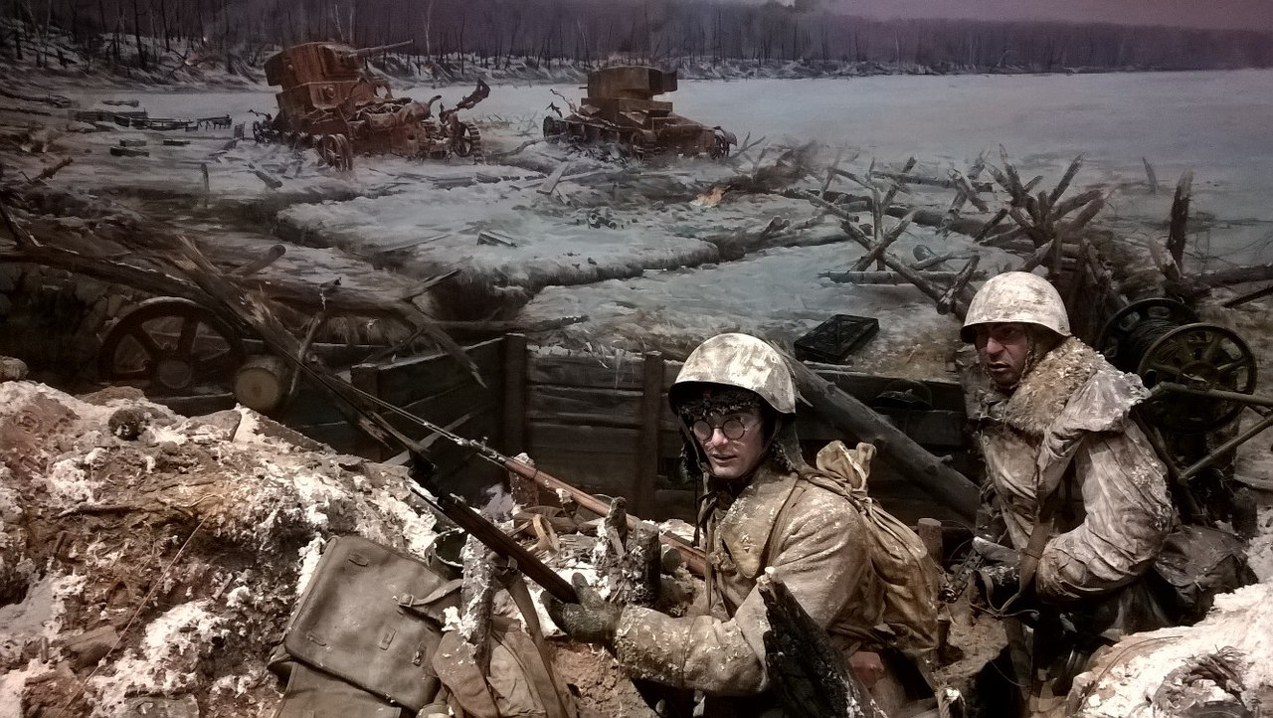
у каждого из множества изображенных воинов индивидуальные черты лица: художники писали портреты с сохранившихся в военных архивах фотографий реальных участников боев.

Slide 18
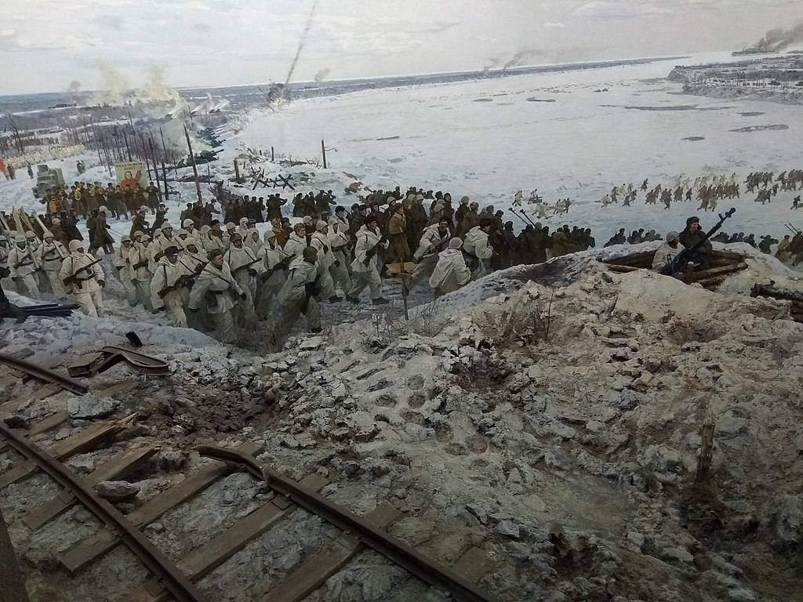
Фрагмент диорамы «Прорыв блокады Ленинграда»

Slide 19
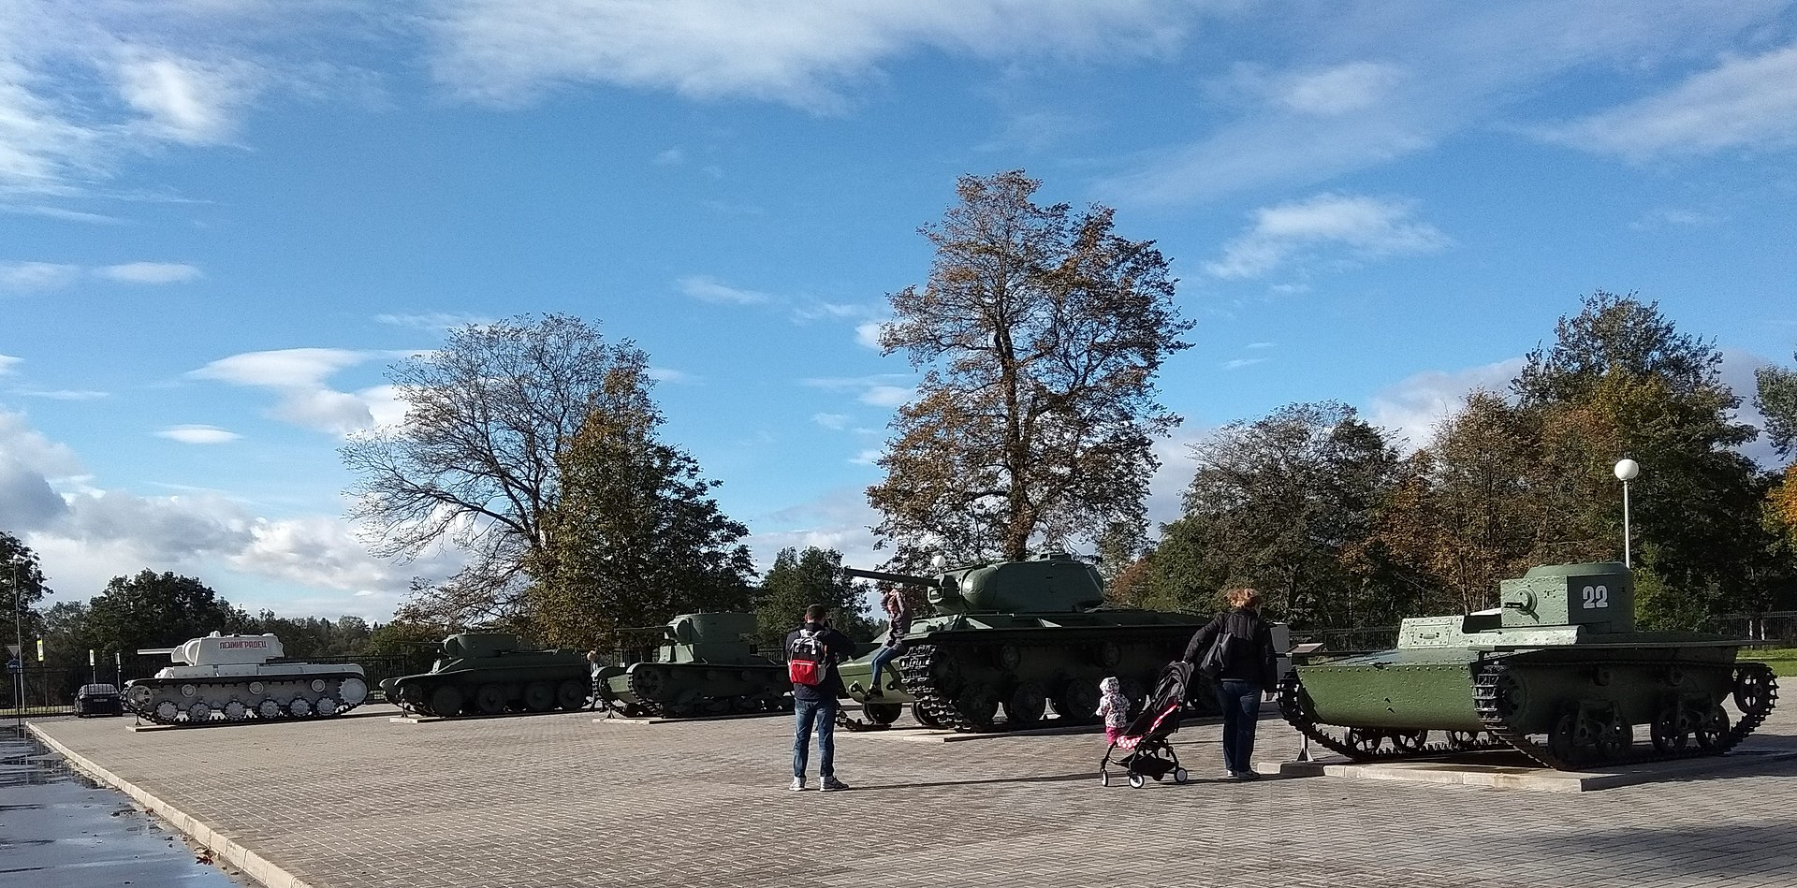
Экспозиция военной техники на мемориальном комплексе «Прорыв»

